Slide 1
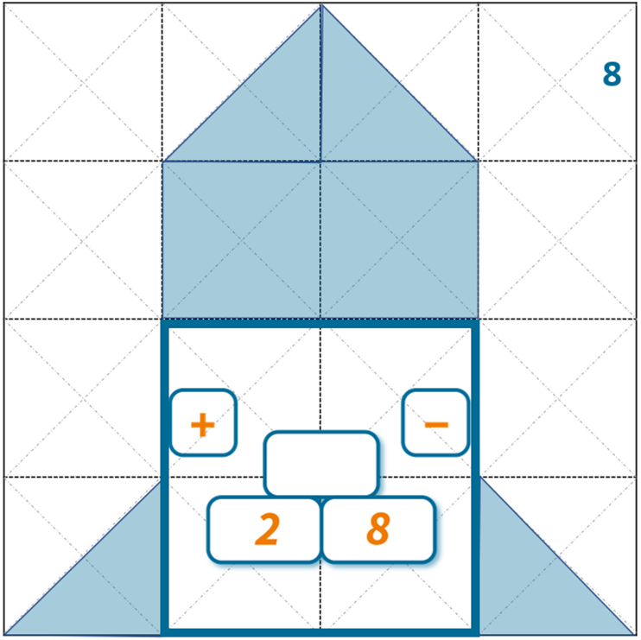
Foldology

Slide 2

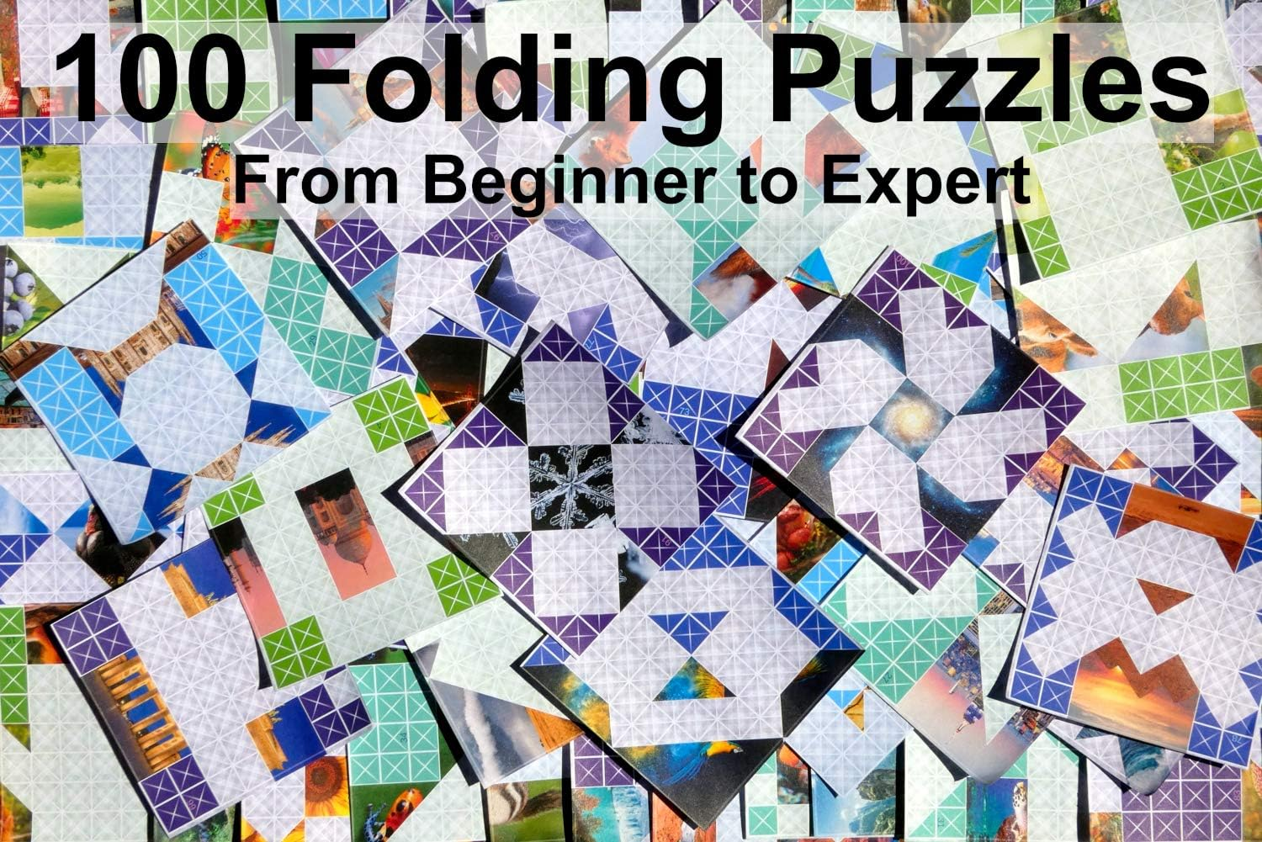
Foldology

Slide 3


Foldology

Slide 4

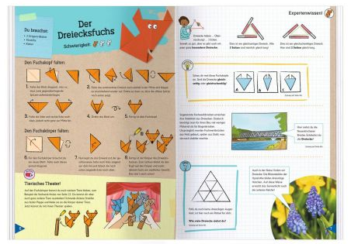
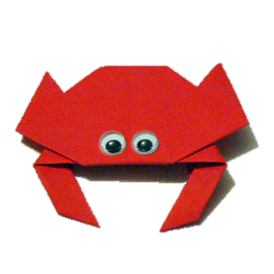
Foldology

Slide 5
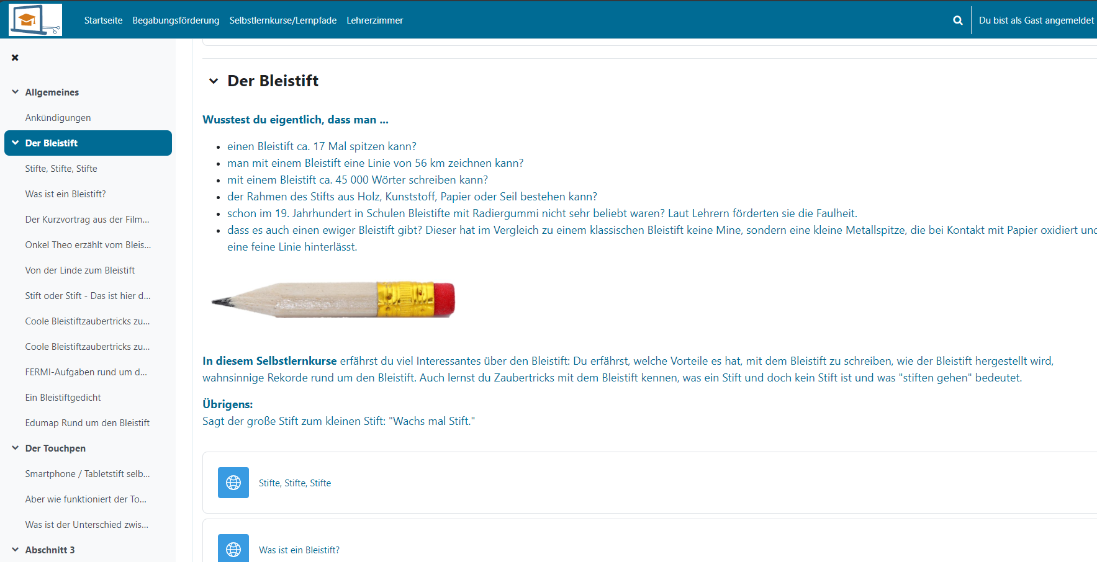

Slide 6
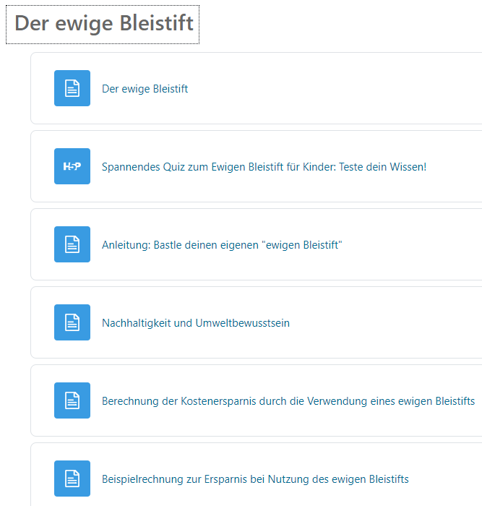
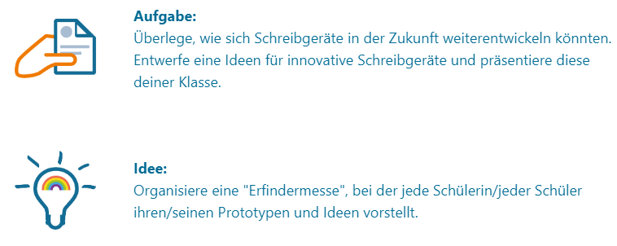

Slide 7



Begabung
Schulgesetz
Lehrplan
Die Webakademie
Foldology
Möglichkeiten
der Begafö
Kursräume
Ferienkurse
Selbstlernkurse
Digitale Drehtür

Slide 8

Begabung
Schulgesetz
Lehrplan
Die Webakademie
Foldology
Das Nim-Spiel
Möglichkeiten
der Begafö
Kursräume
Ferienkurse
Selbstlernkurse
Digitale Drehtür

Slide 9

Webbasierte Plattform zur Förderung
leistungsstarker und potentiell
leistungsfähiger Schülerinnen und Schüler

Slide 10

https://www.bildung-lsa.de/index.php?KAT_ID=16669

Slide 11
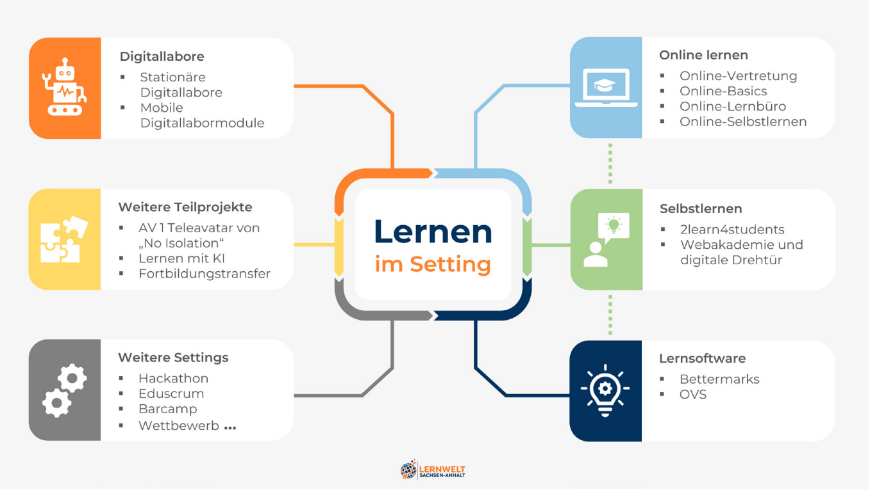

Slide 12




Slide 13


Slide 14

Wir leben in einer digitalen Wissensgesellschaft, in der stetig neue Berufe für Hochqualifizierte entstehen und entstehen werden.
Bei gut einem Viertel aller Schülerinnen und Schüler wird eine Begabung mit besonderer Ausprägung identifiziert.
Die Förderung von begabten und zur Leistung bereiten Schülerinnen und Schülern sollte daher möglichst viele Lernende erreichen. Hierfür sind digitale Formate, wie beispielsweise die Webakademie, auszuweiten.
Die Konzepte der Schulen mit inhaltlichen Schwerpunkten sind unter Berücksichtigung der Erkenntnisse aus der Forschung auf dem Gebiet der Begabtenförderung weiterzuentwickeln.

Slide 15
Webbasierte Plattform zur Förderung
leistungsstarker und potentiell
leistungsfähiger Schülerinnen und Schüler

Slide 16

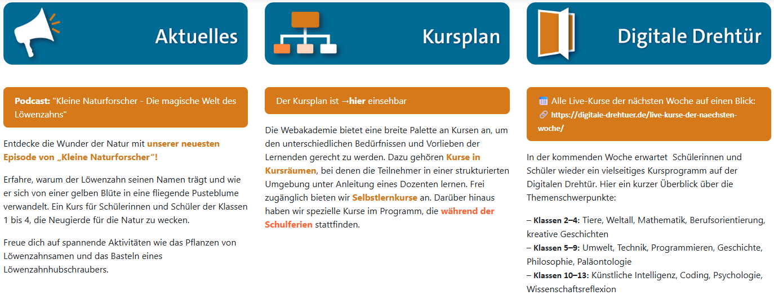
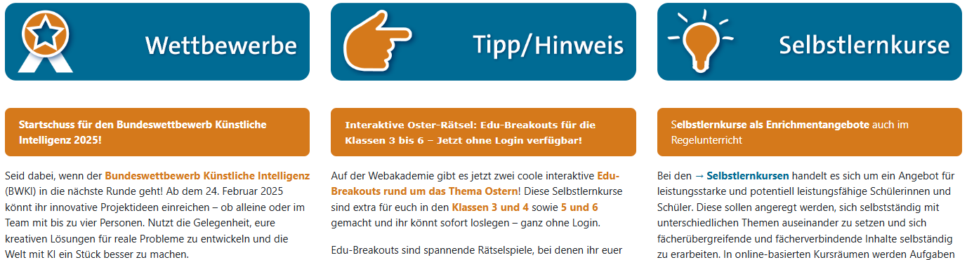

Slide 17

«Ich habe keine besondere Begabung, sondern bin nur leidenschaftlich neugierig.»

Slide 18

Begabung
Schulgesetz
Lehrplan
Die Webakademie
Foldology
Das Nim-Spiel
Möglichkeiten
der Begafö
Kursräume
Ferienkurse
Selbstlernkurse
Digitale Drehtür

Slide 19


Slide 20
Definitionsgemäß sind zwei Prozent der Bevölkerung hochbegabt, haben also einen IQ von 130 und mehr. Unter 80 Millionen Deutschen gibt es also 1,6 Millionen Hochbegabte.

Slide 21
„ …laut einer Studie der Karg-Stiftung sind nur 8 % aller Lehrer mit dem Thema Begabtenförderung in Berührung gekommen.
Sich langweilende, frustrierte, arrogante und störende Schüler:innen werden nicht immer von den Lehrenden mit Begabung in Verbindung gebracht. Sie wissen oft nicht von den absichtlich schlechten Leistungen oder nachlässiger Haltung gegenüber Arbeiten von begabten Lernern, um ihre Begabung zu verbergen.“

Slide 22

Schulgesetz
Lehrplan
Begabung
Die Webakademie
Foldology
Das Nim-Spiel
Möglichkeiten
der Begafö
Kursräume
Ferienkurse
Selbstlernkurse
Digitale Drehtür

Slide 23

Warum muss ich mich als Lehrkraft mit Begabtenförderung beschäftigen?

Slide 24

Schulgesetz des Landes Sachsen-Anhalt :
(§1 (1))
Jeder junge Mensch hat „das Recht auf eine seine Begabungen, seine Fähigkeiten und seine Neigung fördernde Erziehung, Bildung und Ausbildung".

Slide 25

Leitidee: Individuelle Förderung
Besondere Begabungen und Interessen verlangen vielfältige Anreize und Lernsituationen, um die Voraussetzungen zu deren Weiterentwicklung zu schaffen. Eine gleichberechtigte Förderung von Mädchen und Jungen berücksichtigt geschlechtsspezifische Voraussetzungen und ermutigt zur Herausbildung neuer Interessen ohne geschlechtsrollenstereotype Prägungen.

Slide 26


Landesweites Unterstützungssystem zur
Begabtenförderung in Sachsen-Anhalt
Koordinierungs- und Beratungsstelle für Begabtenförderung

Slide 27
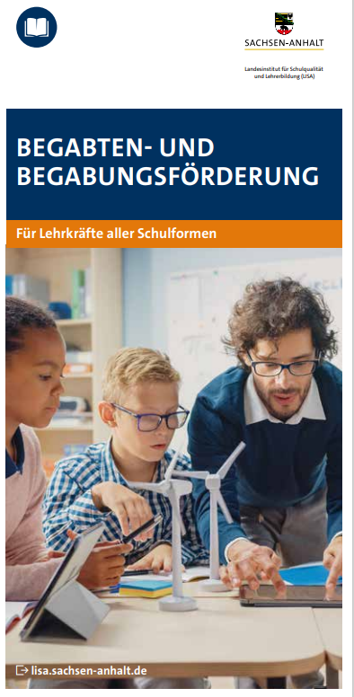
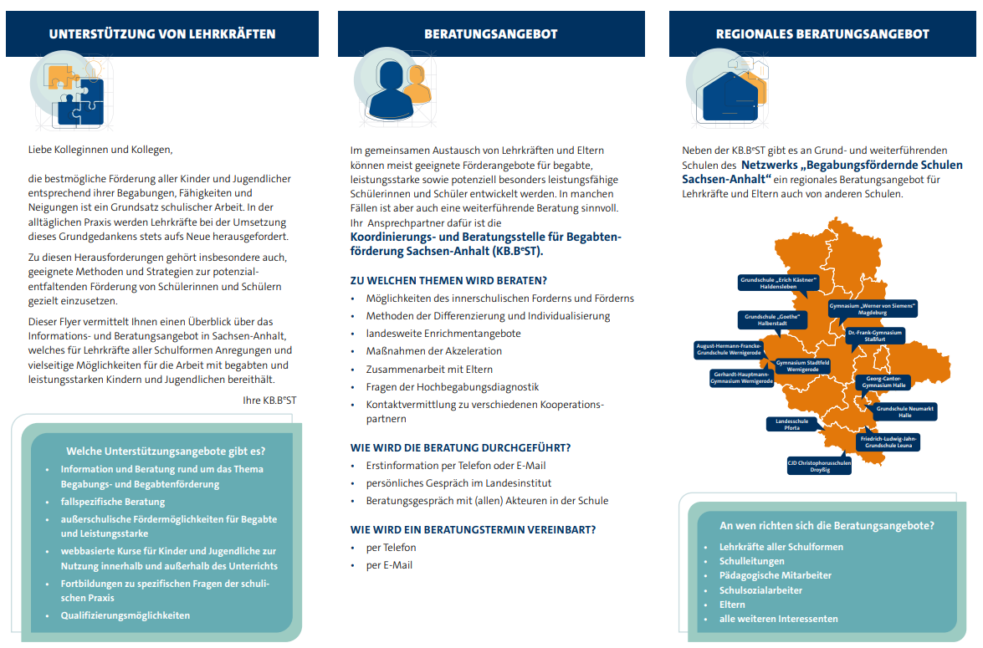

Slide 28
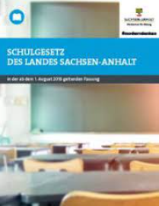
Begabung
Schulgesetz
Lehrplan
Die Webakademie
Foldology
Das Nim-Spiel
Möglichkeiten
der Begafö
Kursräume
Ferienkurse
Selbstlernkurse
Digitale Drehtür

Slide 29
Möglichkeiten der Begabtenförderung
Innere Differenzierung | Akzeleration „beschleunigtes Lernen“, Verweildauer verkürzen | Enrichment zusätzliche Angebote zum Unterricht, Anreicherung übercurricular
Individualisierung und Differenzierung kooperative Lernformen selbständige Lernformen Projektarbeit offener Unterricht Akzeleration, Enrichment | frühzeitige Einschulung flexible Schuleingangsphase Überspringen einer Klassenstufe Unterricht in höheren Klassen in einzelnen Fächern | „Pull-Out“-Programme (zeitweilige Gruppierung mit besonderem Angebot) Schülerwettbewerbe Kurse an Universitäten Sommerakademie Webakademie Drehtürmodell

Slide 30
Begabung
Innere Differenzierung
Schulgesetz
Lehrplan
Die Webakademie
Foldology
Das Nim-Spiel
Enrichment
Akzeleration
Möglichkeiten
der Begafö
Kursräume
Ferienkurse
Selbstlernkurse
Digitale Drehtür

Slide 32
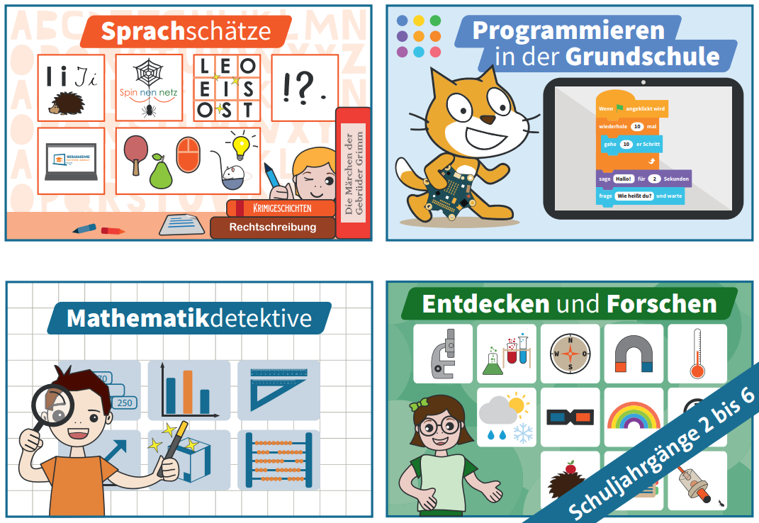

Slide 33
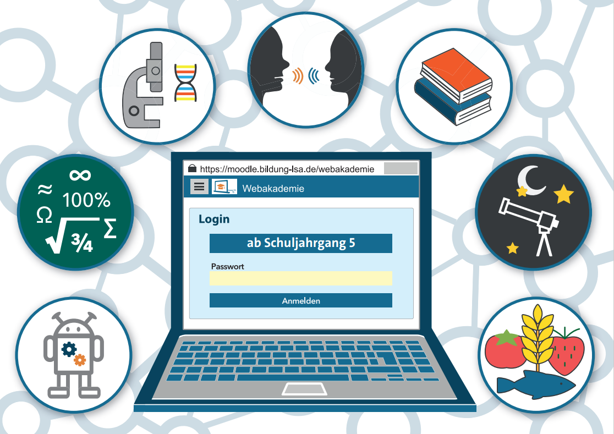

Slide 34
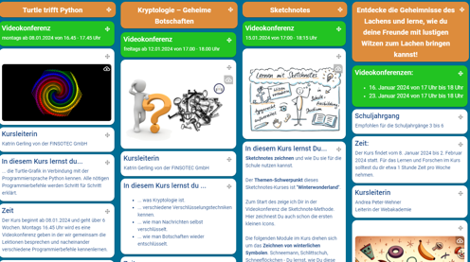
Kurse in der Webakademie
Kurse innerhalb der Webakademie, die zeit- und ortsunabhängig betreut werden.

Slide 35
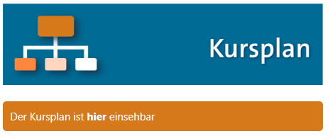
Kurse in der Webakademie
Kurse innerhalb der Webakademie, die zeit- und ortsunabhängig betreut werden.

Slide 36
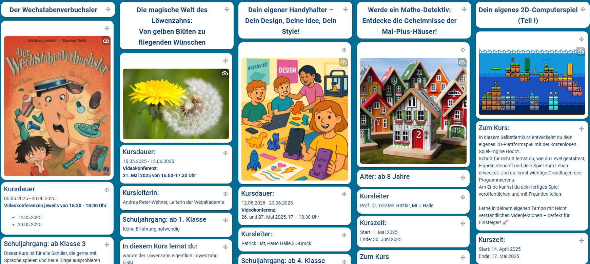
Thema
In dem Kurs
lernst du:
Kursdauer/
Kurszeit
Schuljahrgang
Kursleiter/
Kursleiterin

Slide 37


Slide 38
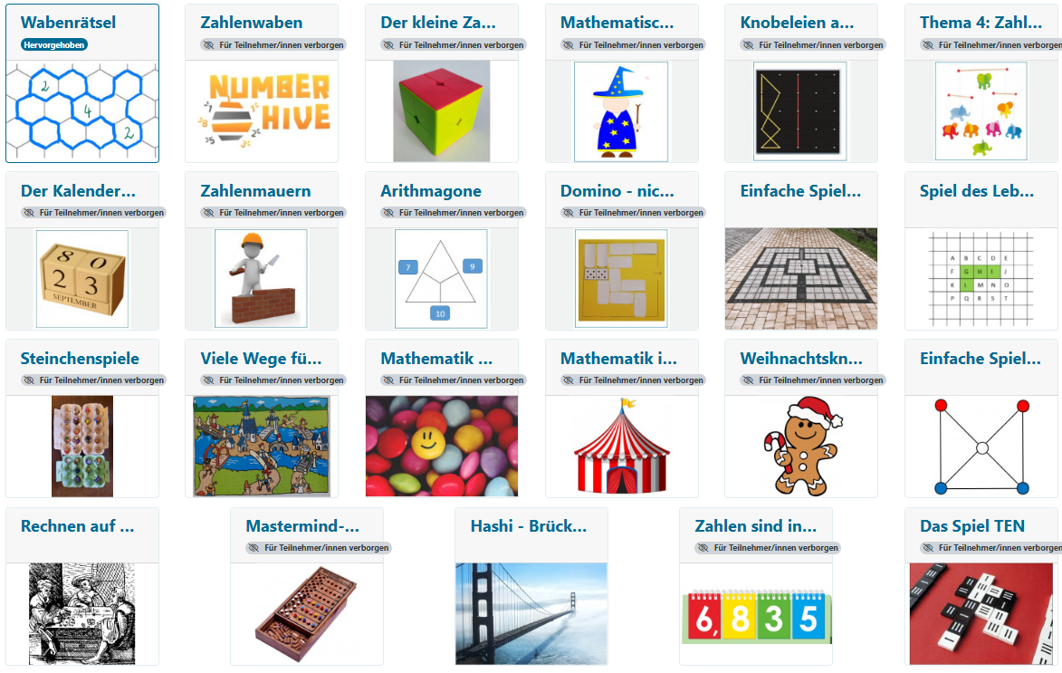

Slide 39

Der Kalenderwürfel
Aufgabe:
Welche Ziffern müssen auf dem 1. Würfel und welche Ziffern müssen auf dem 2. Würfel stehen, um alle Zahlen von 1 bis 31 einstellen zu können?

Slide 40

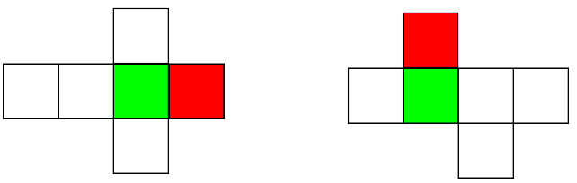
Die folgende Abbildung zeigt einige Netze des kleinen Zauberwürfels, bei denen jeweils zwei Seiten bereits eingefärbt sind. Färbe in jedem Netz auch die anderen Seiten passend ein.

Slide 41
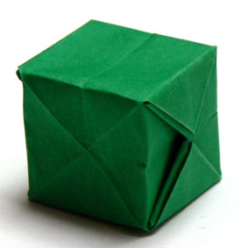

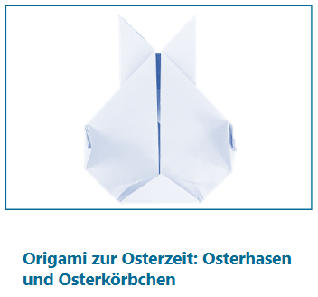

Slide 43

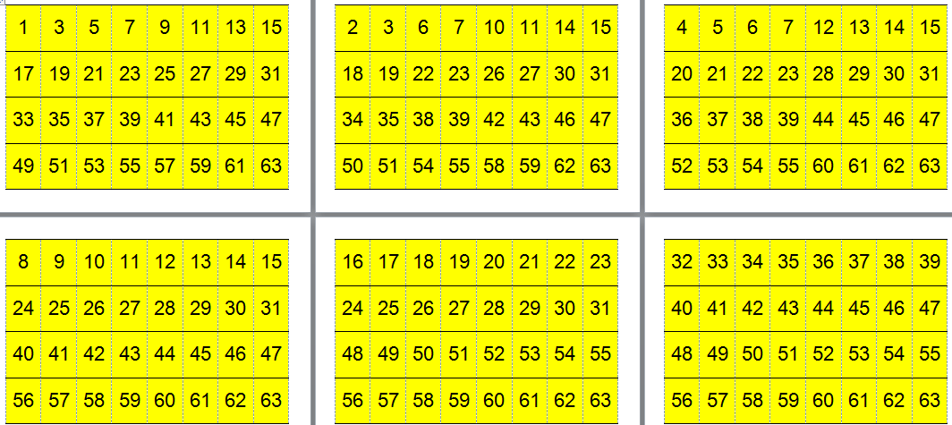
Die Zauberkarten

Slide 44
Die Zauberkarten

Slide 45
Die Zauberkarten

Slide 46
Die Zauberkarten

Slide 47

Geometrische Zahlenfolge
Eine geometrische Folge ist dadurch charakterisiert, dass die Folgeglieder jeweils durch Multiplikation mit dem konstanten Faktor q aus dem vorhergehenden Glied entstehen.

Slide 48
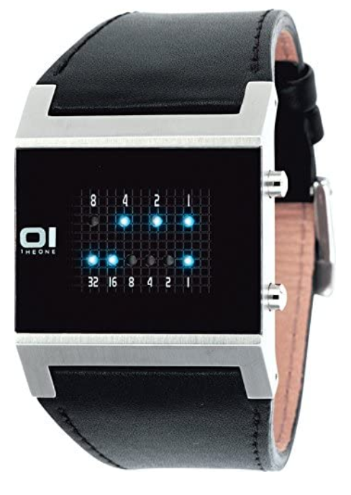
Geometrische Zahlenfolge
Binäruhr
4 + 2 + 1 = 7; Es ist 7 Uhr ….
32 + 16 + 1 = 49; Es ist … Uhr 49
Es ist 7 Uhr und 49 Minuten.

Slide 49
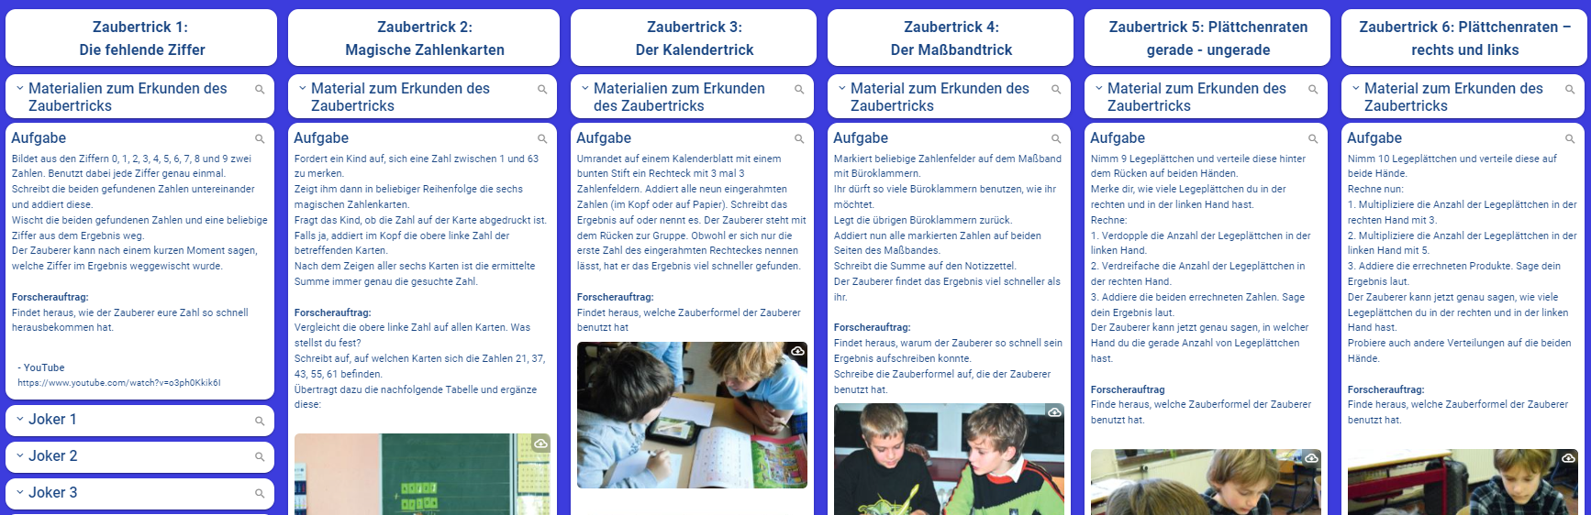

Slide 50
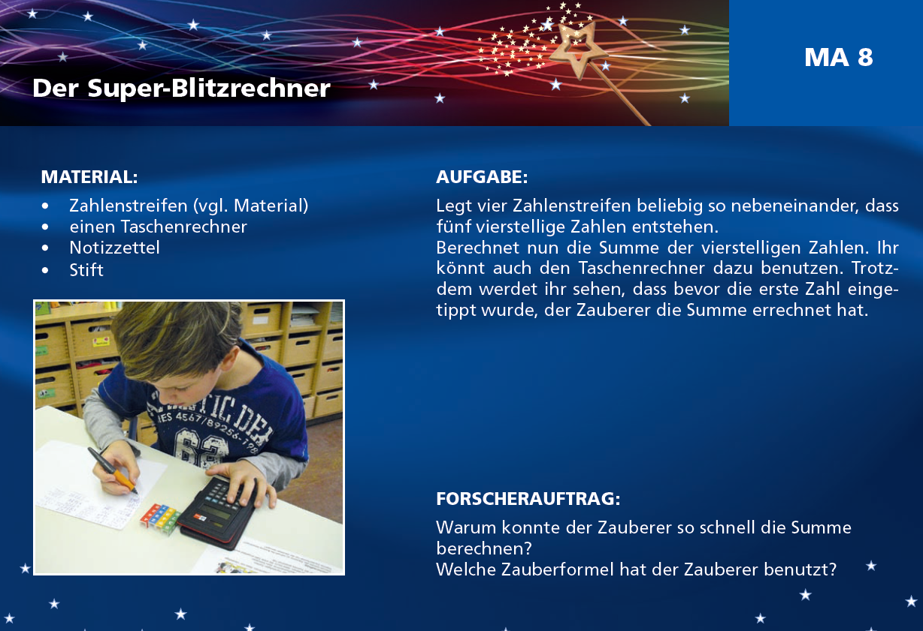

Slide 51
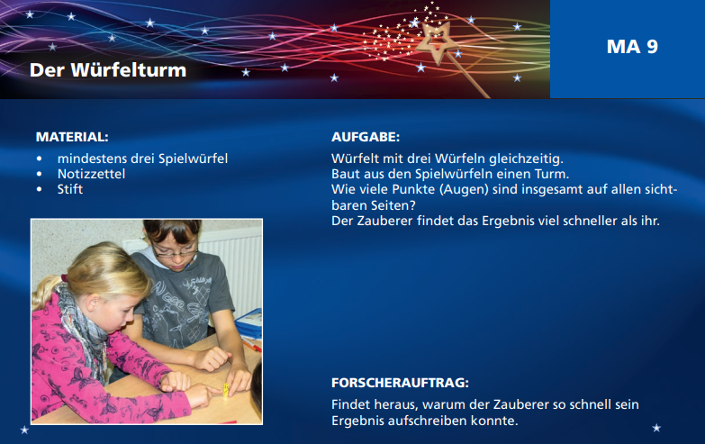

Slide 52
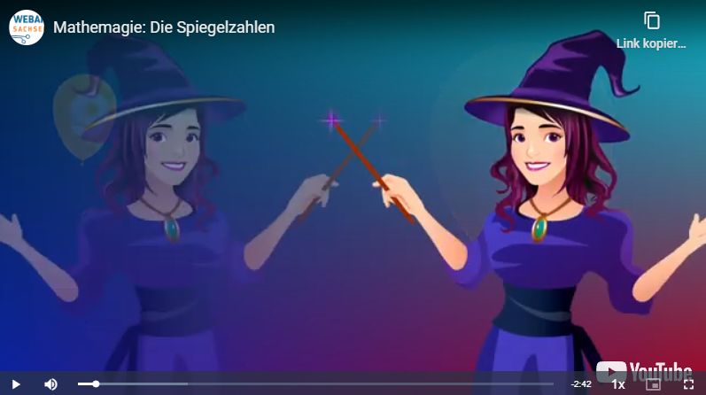

Slide 53
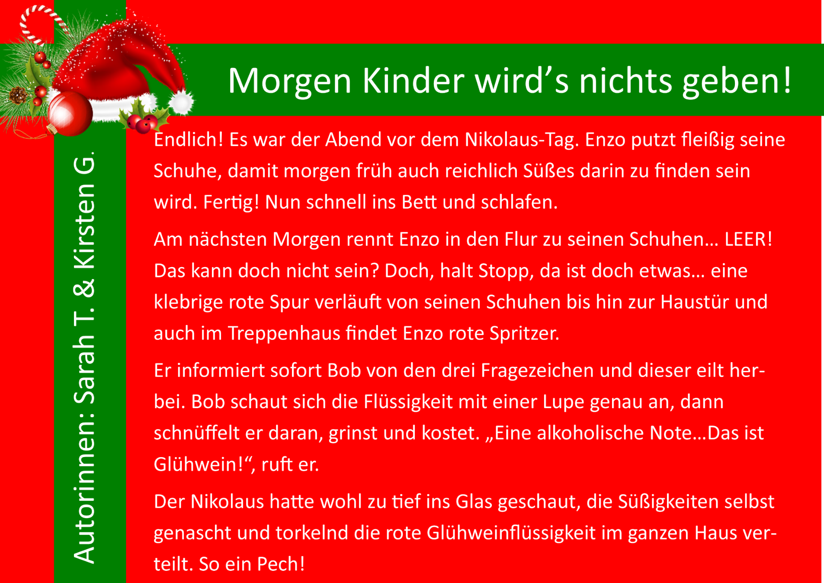

Slide 54
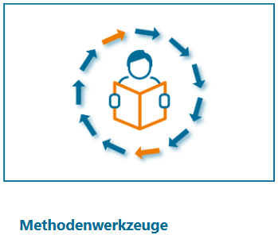
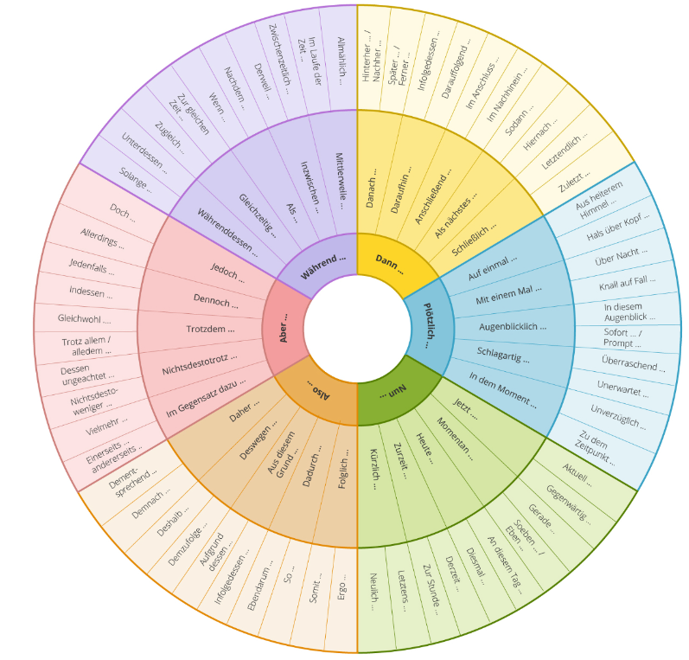

Slide 55

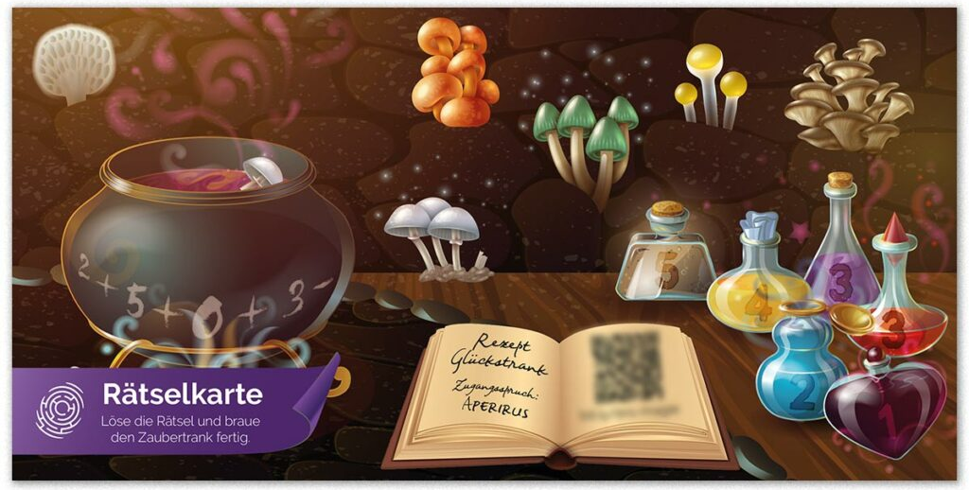

Slide 56
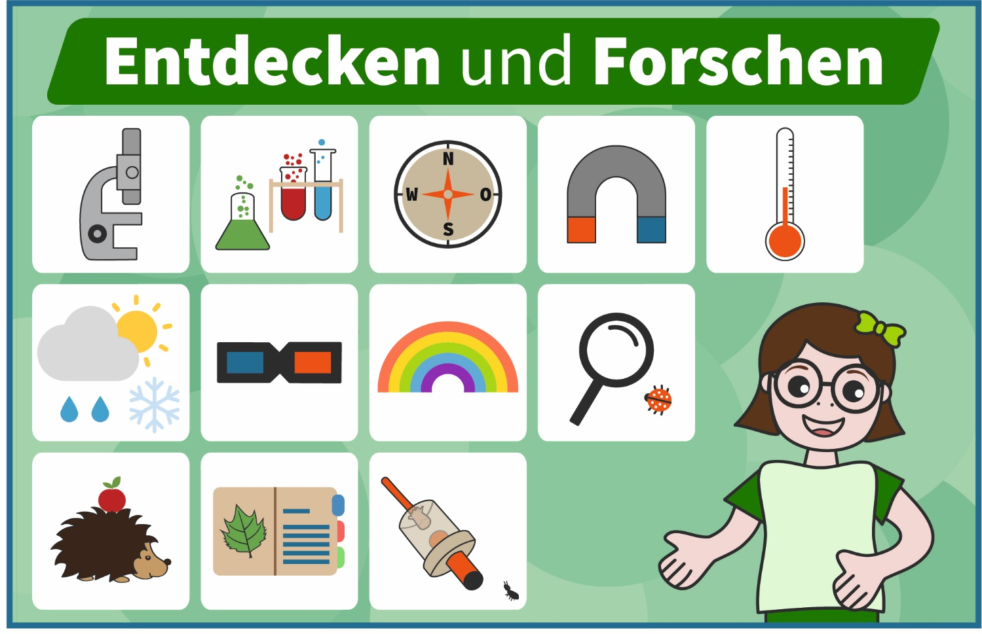

Slide 57


Slide 58
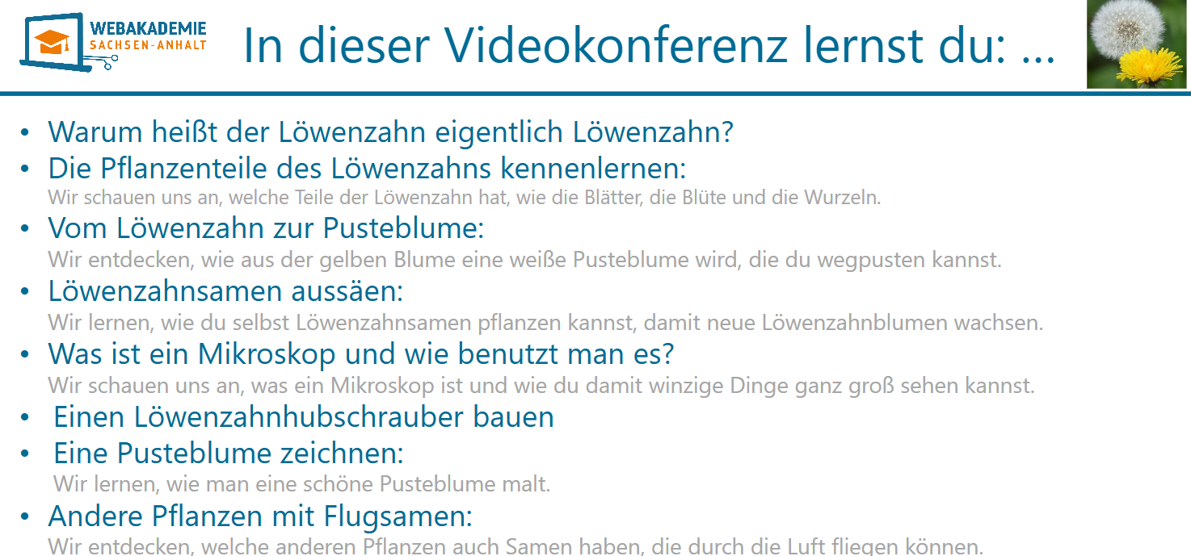

Slide 59
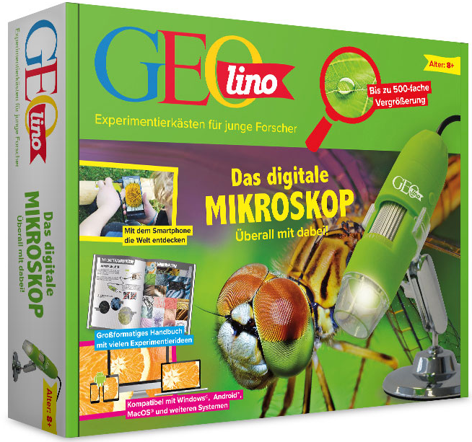

Slide 60
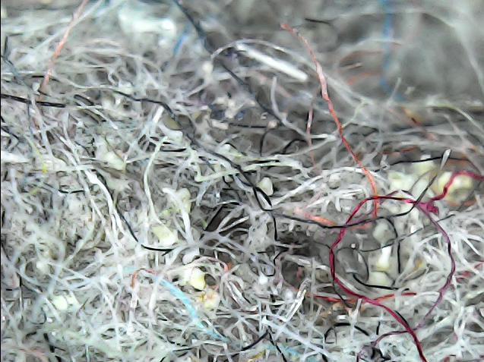

Slide 61
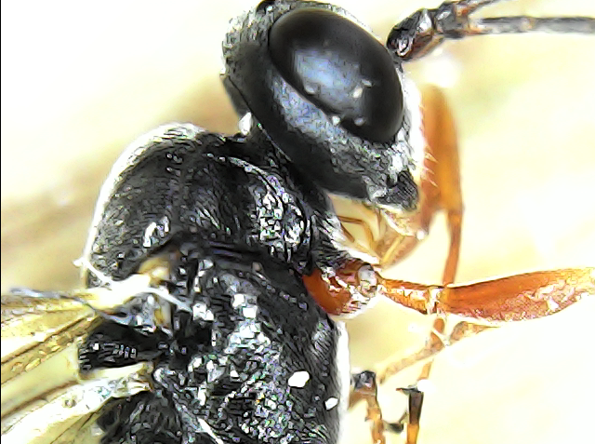

Slide 62
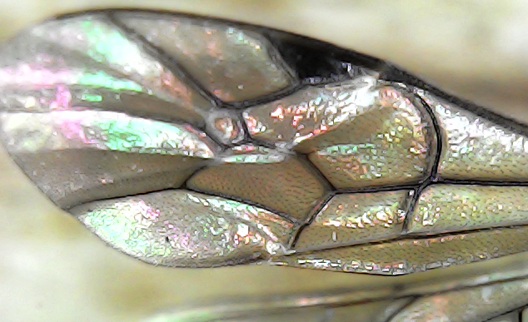

Slide 63
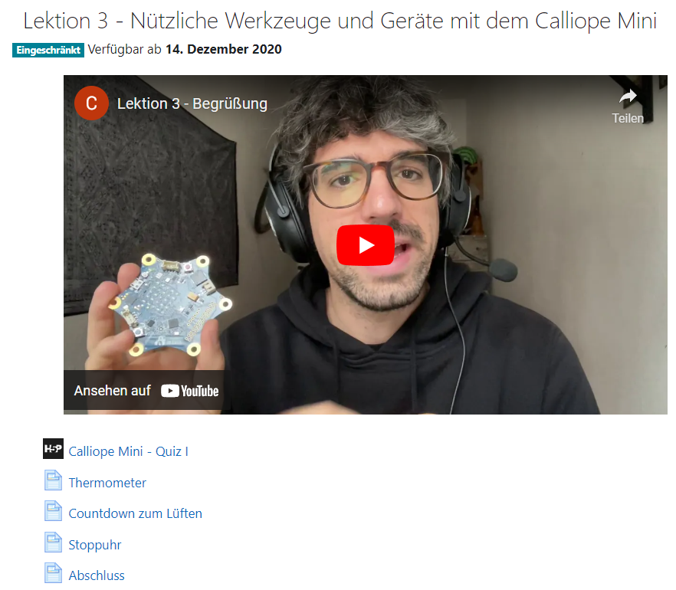

Slide 64
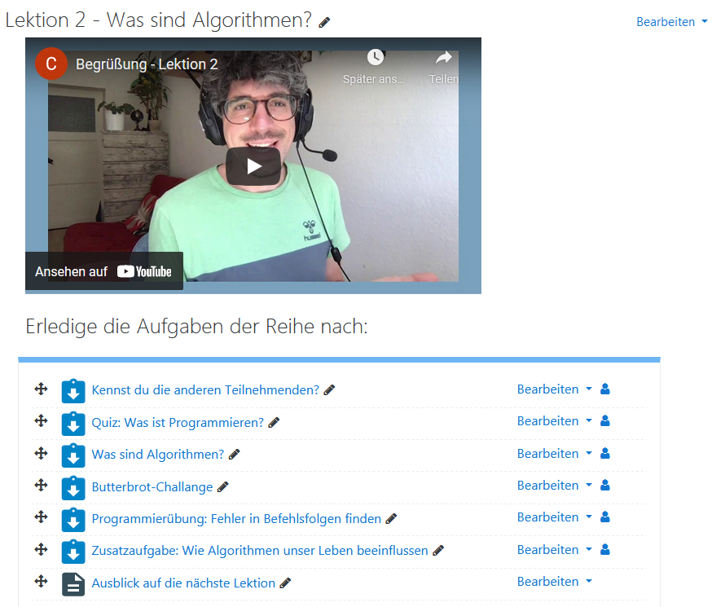

Slide 65
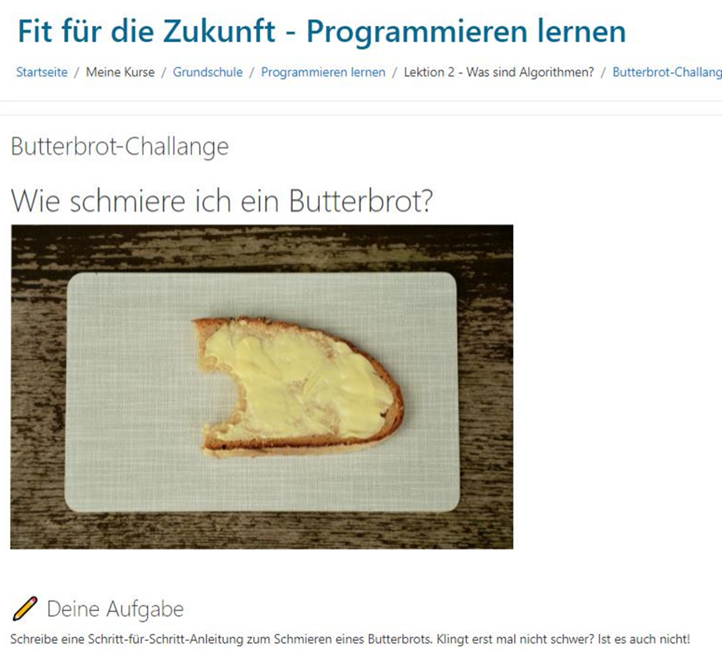

Slide 66
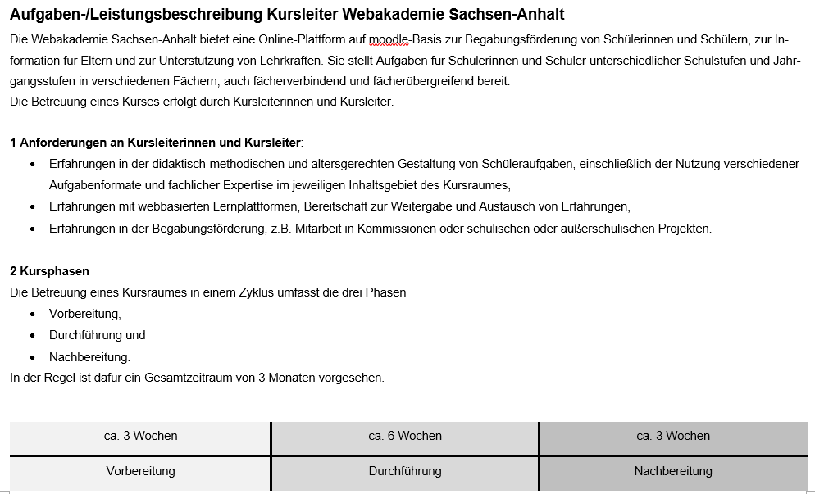

Slide 67
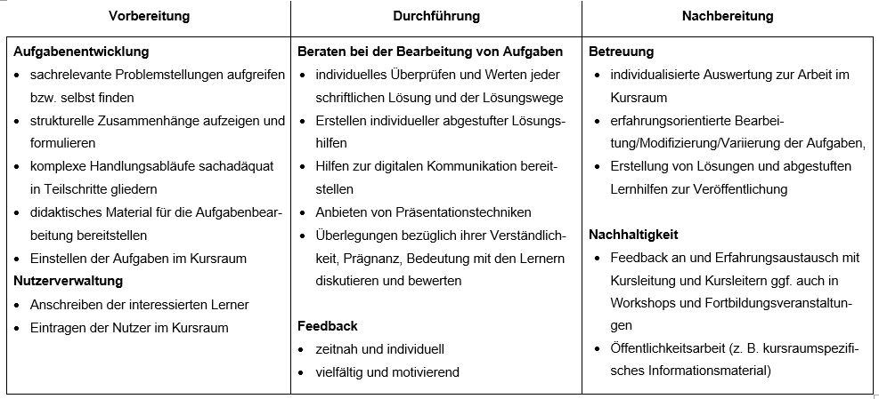

Slide 68


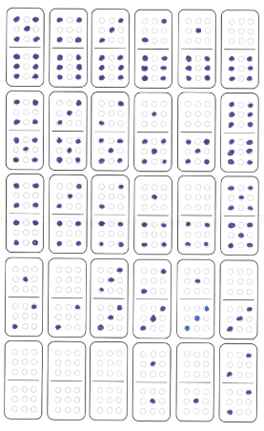
Hallo Laura Sophie,
ich freue mich darüber, dass du mitmachst. Du hast die Aufgaben gut bearbeitet.
zu 1.: Ja, die Vorlage reicht aus. Es wäre schön, wenn du auch eine kurze Begründung dafür notieren oder aufschreiben könntest, woher du weißt, dass du alle Steine gefunden hast. Auf deiner Vorlage kann ich nicht erkennen, ob du an den Stein 0-0 gedacht hast.
zu 2.: Schön, du bist ganz systematisch vorgegangen.
zu 3.: Du hast die vielen Rechnungen gut geschafft und am Ende das richtige Ergebnis heraus. Bitte denke daran, jede Aufgabe für sich zu notieren und keine "Kettenaufgaben" aufzuschreiben. Bei deinen Kettenaufgaben stimmt nämlich nicht mehr, dass sich auf beiden Seiten des Gleichheitszeichens derselbe Wert ergibt.
zu 4.: Es sind 36 und 55 Spielsteine. Vielleicht hast du nicht an den Stein 0-0 gedacht?
Viele Grüße
Torsten Fritzlar

Slide 69

Wie erfahren die Lehrerinnen und Lehrer von den Kursen?
Lehrerin/Lehrer
Werbung
(Veranstaltungen im LISA, Schulmesse, Landeselternrat, Landesschülerrat, Tag der offenen Tür in Schulen, der Webakademie, Begabtenstelle)
Fachkonferenzen/Thematische Dienstberatungen
Elternabende
Bekannte
Ich bin so froh, dass ich Sie gefunden habe.
Notes:
Weitere Möglichkeiten, um über die Webakademie zu erfahren sind:

Slide 70




Wie erfahren die Schülerinnen und Schüler von den Kursen?
Notes:
Die Lehrerin merkt während ihres Unterrichts, dass ein Kind in ihrer Klasse lernt, das sich bspw. sehr für Mathematik interessiert und Mitschülerinnen und Mitschülern weit voraus ist.
Sie gibt dem Kind eine Werbekarte der Webakademie.
Das Kind erzählt zu Hause ganz stolz, dass es nun in der Webakademie mitarbeiten möchte.
Nachdem die Eltern eine DSE – auf die ich gleich eingehen werde – unterschrieben haben, wird das Kind von mir registriert und kann in der Webakademie arbeiten.

Slide 71
Begabung
Innere Differenzierung
Schulgesetz
Lehrplan
Die Webakademie
Foldology
Das Nim-Spiel
Enrichment
Akzeleration
Möglichkeiten
der Begafö
Kursräume
Ferienkurse
Selbstlernkurse
Digitale Drehtür

Slide 72
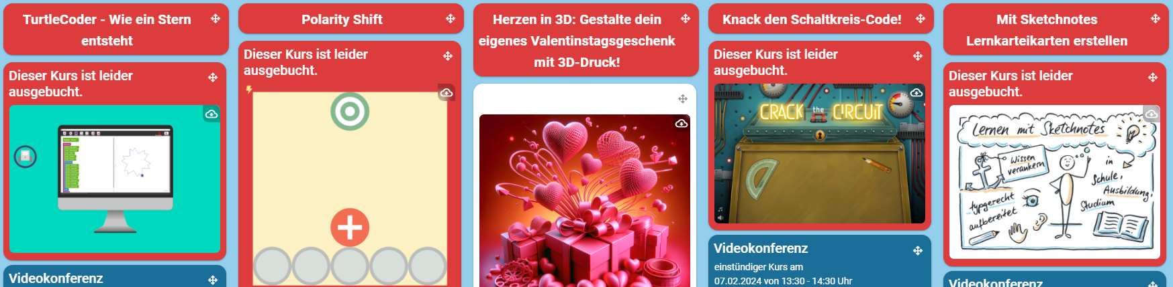
Kurse in der Webakademie
Kurse innerhalb der Webakademie, die zeit- und ortsunabhängig betreut werden.
Ferienkurse
Im Zeitraum der Ferientermine werden Live-Workshops im Rahmen einer Videokonferenzen
durchgeführt.

Slide 73
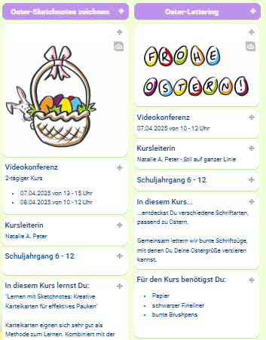
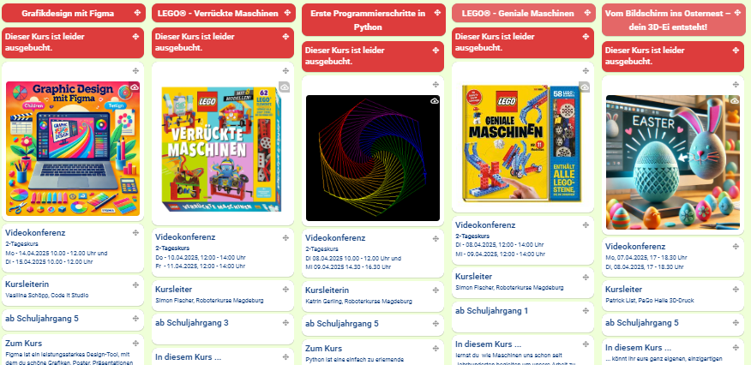
Osterferienkursplan 2025

Slide 74
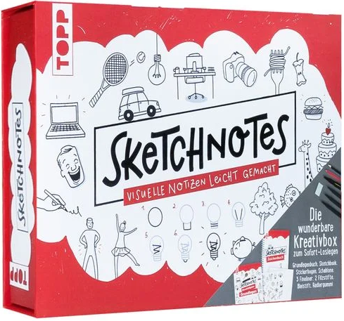
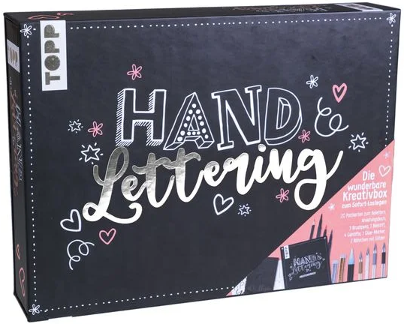

Osterferienkursplan 2025

Slide 75


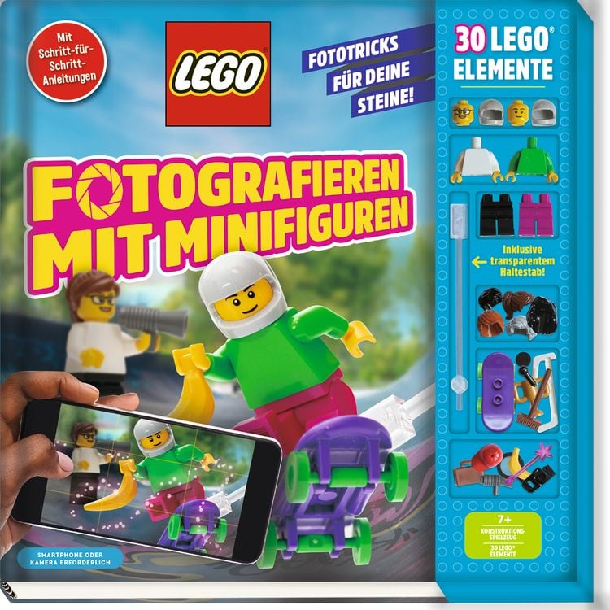
Osterferienkursplan 2025

Slide 76






Osterferien 2025 in Zahlen
20 Kurse (13 Kurse ausgebucht)
40 Videokonferenzen
8 Kursleiterinnen/Kursleiter
223 Schülerinnen und Schüler
164 Päckchen
Arendsee – 186,8 km

Slide 77
Einstieg ins Programmieren
mit Python
LEGO-Kurs
„Geniale Maschinen“
Deine eigene Minecraft©-Figur als 3D-Druck
„Jump & Run-Spiel
Programmieren mit Scratch“
Detektiv-Seminar für
Jungen und Mädchen
Faszination Rechtsmedizin
Traumberuf: Influencerin
Kryptologie
„Geheime Botschaften“
Der Mörder ist nicht
immer der Gärtner

Slide 78

Das Schulische Enrichment- Modell (SEM) von Joseph S. Renzulli und Sally M. Reis
Typ I Aktivitäten („Apéro-Häppchen“) | Typ II Aktivitäten („Kochkurs“) | Typ III Aktivitäten („Festmahlzeit“)
Schnupperangebote sollen Interessensgebiete erschließen und den Lernenden die Entscheidung vereinfachen, eine Problemstellung zu erforschen oder ein Thema zu vertiefen. | Materialien, weiterführenden Methoden und Lerntechniken, welche die Entwicklung höherer Denkprozesse ermöglichen. Sie bringen Lernenden fortgeschrittene und professionelle Arbeitstechniken näher. | Lernende werden selber zu „Forscherinnen“ und „Forschern“und ein echtes Problem oder Themenfeld mit geeigneten Methoden wird bearbeitet.

Slide 79

Begabung
Innere Differenzierung
Schulgesetz
Lehrplan
Die Webakademie
Foldology
Das Nim-Spiel
Enrichment
Akzeleration
Möglichkeiten
der Begafö
Kursräume
Ferienkurse
Selbstlernkurse
Digitale Drehtür

Slide 80
Das Schulische Enrichment- Modell (SEM) von Joseph S. Renzulli und Sally M. Reis
Typ I Aktivitäten („Apéro-Häppchen“) | Typ II Aktivitäten („Kochkurs“) | Typ III Aktivitäten („Festmahlzeit“)
Schnupperangebote sollen Interessensgebiete erschließen und den Lernenden die Entscheidung vereinfachen, eine Problemstellung zu erforschen oder ein Thema zu vertiefen. | Materialien, weiterführenden Methoden und Lerntechniken, welche die Entwicklung höherer Denkprozesse ermöglichen. Sie bringen Lernenden fortgeschrittene und professionelle Arbeitstechniken näher. | Lernende werden selber zu „Forscherinnen“ und „Forschern“und ein echtes Problem oder Themenfeld mit geeigneten Methoden wird bearbeitet.

Slide 81


Kurse in der Webakademie
Kurse innerhalb der Webakademie, die zeit- und ortsunabhängig betreut werden.
Ferienkurse
Im Zeitraum der Ferien-termine werden Live-Workshops im Rahmen einer Videokonferenzen
durchgeführt.
Selbstlernkurse
In verschiedenen Fächern, auch fächerverbindend und fächerübergreifend wird ein flexibles Enrichmentangebot geschaffen.

Slide 82

Selbstlernkurse

Slide 83

Selbstlernkurse

Slide 84


Selbstlernkurse

Slide 85


Selbstlernkurse

Slide 86

Selbstlernkurse

Slide 87

Selbstlernkurse

Slide 88


Magische Schnapszahl-Trick

Slide 89

Spiegelzahl subtrahieren

Slide 90

Spiegelzahl addieren

Slide 91

Spiegelzahl addieren
43  11

Slide 92

Multiplizieren mit 11

Slide 93
Multiplizieren mit 11
Für Denker: 75  11
7 12 5
1 7 2 5
1+7 2 5
8 2 5

Slide 94
Selbstlernkurse

Slide 95

Kurse in Kursräumen:
Methodenwerkzeuge

Slide 96

Kurse in Kursräumen:
Sketchnote-Kurse

Slide 97

Kurse in Kursräumen:
Sketchnote-Kurse

Slide 98
Kurse in Kursräumen:
Methodenwerkzeuge

Slide 99


Kurse in Kursräumen:
Der Redekompass

Slide 100


StartMeBi by Brockhaus

Slide 101

StartMeBi by Brockhaus

Slide 102

StartMeBi by Brockhaus

Slide 103
Kurse in Kursräumen:
Methodenwerkzeuge

Slide 104





Kurse in Kursräumen:
Methodenwerkzeuge

Slide 105
Selbstlernkurse

Slide 106
Selbstlernkurse

Slide 107

Selbstlernkurse

Slide 108



Klebezettelchen

Slide 109

Begabung
Innere Differenzierung
Schulgesetz
Lehrplan
Die Webakademie
Foldology
Das Nim-Spiel
Enrichment
Akzeleration
Möglichkeiten
der Begafö
Kursräume
Ferienkurse
Selbstlernkurse
Digitale Drehtür

Slide 110


Slide 111
Möglichkeiten der Begabtenförderung
Innere Differenzierung | Akzeleration „beschleunigtes Lernen“, Verweildauer verkürzen | Enrichment zusätzliche Angebote zum Unterricht, Anreicherung übercurricular
Individualisierung und Differenzierung kooperative Lernformen selbständige Lernformen Projektarbeit offener Unterricht Akzeleration, Enrichment Webakademie Drehtürmodell | frühzeitige Einschulung flexible Schuleingangsphase Überspringen einer Klassenstufe Unterricht in höheren Klassen in einzelnen Fächern | „Pull-Out“-Programme (zeitweilige Gruppierung mit besonderem Angebot) Schülerwettbewerbe Kurse an Universitäten Sommerakademie Webakademie Drehtürmodell

Slide 112



Digitale Drehtür

Slide 113

Digitale Drehtür

Slide 114

Digitale Drehtür
https://www.youtube.com/watch?v=1WOMhE95T8E&t=4s

Slide 115

Digitale Drehtür

Slide 116
Digitale Drehtür

Slide 117




Digitale Drehtür

Slide 118

Digitale Drehtür

Slide 119


Digitale Drehtür

Slide 120
Digitale Drehtür

Slide 121
Kurse der Selbstwerkstatt
In der Selbst-Werkstatt werden Kompetenzen vermittelt, die man dafür gut brauchen kann:
Wie motiviere ich mich, anzufangen und dranzubleiben?
Warum sind Gefühle beim Lernen wichtig?
Welche Strategien helfen mir beim Lernen?
In der Selbst-Werkstatt werden Schüler:innen in diesen Fragen zu Expert:innen.
In der Selbst-Werkstatt finden Schüler:innen Lernangebote rund um das ‚Lernen lernen‘.

Slide 122


Kurse der Selbstwerkstatt

Slide 123

Kurse der Selbstlernen

Slide 124
Digitale Drehtür

Slide 125



Fachliche Werkstätten

Slide 126

Fachliche Werkstätten

Slide 127

MA: Magische Formen

Slide 128

MA: Magische Formen

Slide 129

Programmkarte für Lehrer

Slide 130

MA: Magische Formen

Slide 131

MA: Magische Formen

Slide 132

MA: Magische Formen

Slide 133
Fachliche Werkstätten

Slide 134

Fachliche Werkstätten

Slide 135

Fachliche Werkstätten

Slide 136
Digitale Drehtür

Slide 137

Projektwerkstatt
In der „Projekt-Werkstatt“ können Schülerinnen
und Schüler interessengeleitet und selbstgesteuert
ein Projekt umsetzen und es am Ende präsentieren.
Schülerinnen und Schüler befassen sich mit einem komplexen Problem auf mehreren und unterschiedlichen
Ebenen näher.
Sie erweitern ihre Fähigkeiten im Bereich der Meta-Kognition (Reflexion, Selbstregulierung, Motivation), des kollaborativen Arbeitens, der Wissensaneignung sowie der Wissensverwaltung.

Slide 138

Digitale Drehtür

Slide 139
Das Schulische Enrichment- Modell (SEM) von Joseph S. Renzulli und Sally M. Reis
Typ I Aktivitäten („Apéro-Häppchen“) | Typ II Aktivitäten („Kochkurs“) | Typ III Aktivitäten („Festmahlzeit“)
Schnupperangebote sollen Interessensgebiete erschließen und den Lernenden die Entscheidung vereinfachen, eine Problemstellung zu erforschen oder ein Thema zu vertiefen. | Materialien, weiterführenden Methoden und Lerntechniken, welche die Entwicklung höherer Denkprozesse ermöglichen. Sie bringen Lernenden fortgeschrittene und professionelle Arbeitstechniken näher. | Lernende werden selber zu „Forscherinnen“ und „Forschern“ und ein echtes Problem oder Themenfeld mit geeigneten Methoden wird bearbeitet.

Slide 140

Digitale Drehtür

Slide 141

Digitale Drehtür
Registrierung für Schulen

Slide 142

Digitale Drehtür

Slide 143

Begabung
Innere Differenzierung
Schulgesetz
Lehrplan
Die Webakademie
Foldology
Das Nim-Spiel
Enrichment
Akzeleration
Möglichkeiten
der Begafö
Kursräume
Ferienkurse
Selbstlernkurse

Slide 144
Begabung
Innere Differenzierung
Schulgesetz
Lehrplan
Die Webakademie
Foldology
Das Nim-Spiel
Enrichment
Akzeleration
Möglichkeiten
der Begafö
Kursräume
Ferienkurse
Selbstlernkurse
Digitale Drehtür

Slide 145


